Slide 1
Ledarmöte
2024-02-20

Slide 2
Agenda
Styrelsen
Ledare – laget runt
Lägesrapport HSK fotboll
Ekonomi
Tränings/Matchtider 2024
Materiel
Domare
Lagfotografering, erbjudande
Åtaganden föräldrar
Övrigt
Samarbete mellan lagen

Slide 3
Styrelsen | Ansvarsområde
Ny Ordförande: Daniel Holmström | Övergripande frågor fotboll
Mia (Maria) Hillman (vice ordf) | Ungdomslag, bokningar, serieanmälningar, tränings och matchtider, instagram
Sara Eriksson (kassör) | Bokföring, sponsring, dialog med idrottsservice och laget.se (som sköter våra fakturor och utbetalningar)
Björn Selnes | Herrlag, säkerhet,
Markus Nordström | Utbildning och domare
Vakant (Anna Gertzén Fällgren fram till mitten av sommaren) | Uppdatera lathundar och dokument på laget.se, skriver rutiner och stöttar nya lag med laget.se.
Maria Lundell | Kioskansvarig (Cafe/fikavagn), Haga sommarlek och midsommar
Claire Moffatt | Materialansvarig
Viktoria Wassgren Emtås | Domare och instagram
Elnaz Moradi och Linn Westerdahl | Damlag

Slide 4
HSK fotboll 2024
Fotbollsskolan – 2019-2016
3 mot 3 – 2017 (Sammandrag)
5 mot 5 – 2016 (Sammandrag)
5 mot 5 – 2015 (Seriespel)
7 mot 7 – 2012-2014
9 mot 9 – 2011-2010
11 mot 11 – 2009-2005
Dam div 4, Herr div 4

Slide 5
Fotbollsskola
I år startar vi fotbollsskola för flickor och pojkar födda 2019. För att vi ska kunna starta fotbollsskola så måste vi ha hjälp från er föräldrar som kan ställa upp som ledare.
Ingen fotbollskunskap behövs. Så är du som förälder intresserad av att hjälpa till runt fotbollsskolan, kom och träffa oss för ett uppstartsmöte xxx i klubbstugan på IP.
Välkomna!/ Mia (från fotbollssektionens styrelse)

Slide 6
HSK fotboll 2024
Gemensamt föräldramöte: Vi planerar att genomföra ett gemensamt föräldramöte för alla ungdomslag. Där kan styrelsen inleda med information gällande sektionsfrågor så kan lagen efter det bara ta upp information från respektive lag. Ett bra tillfälle att presentera styrelsen samt alla ledare. Detta tror vi kommer att skapa större "vi-känsla" och effektivisera informationen från styrelsen.
GFF är positiva till detta och står för lokal. Datum?
Laget.se: Uppdatera era lagsidor med aktuella spelartrupper. Ligger till grund för medlems- och deltagaravgifter.
Ledare: Ta bort ledare som inte är med längre i lagen. Lämna tillbaka tagg och nycklar. Ny tagg - fyll i lista.

Slide 7
Ekonomi och deltagaravgifter
Viktigt att alla betalar deltagaravgiften. Det är upp till föräldrarna att kolla att mejladressen stämmer. Nytt att den skall komma vi laget.se och att vi administrerar underlaget. Dock ska ni som är ledare rensa bort de spelare som ej är med längre.
Lagkassorna, nytt system? Jag är här 11/4 eller den som är ansvarig mejlar mig på: sara.eriksson@swedpaper.com

Slide 8
Ekonomi
Idrottsservice
Halverad deltagaravgift för ledarnas barn, max tre per lag. Markera vilka på listan som lämnas till Sara för fakturering.
Uppdatera lagets deltagare för säsongen. Lämna in deltagarlista för fakturering till Sara under maj månad. Meddela föräldrar att faktura kommer och att man ska betala faktura.

Slide 9
Tränings/Matchtider
Träningstider för IP planeras i april. Meddela Mia senast 31/3. Troligtvis kan vi inte börja träna på ip förrän mitten av maj.
Tider på Gavlevallen, Träffen och Strömvallen är önskade av föreningen. Mail kommer med info till F/P2011 och äldre lag. (Samt yngre lag i mån av hur många tider vi får)
Lag kan själva leta tider (enstaka eller återkommande) om ni hittar på någon ledig. Gävle kommun - Välkommen till Gävle kommuns bokningssida (gavle.se) Boka med Gävle kommuns bokning och uppge lags ålder vid bokning ex. Hagaströms SK F2013. Det är även möjligt för yngre lag att börja träna ex. vid Mumin eller vid Duro innan ip börjar.
KOM IHÅG att avboka tider senast tre arbetsdagar innan, annars kommer vi debiteras tiden!

Slide 10
Material
Matchkläder har inventerats och det finns nu till nästan alla lag som ej är fotbollskola. (Ej F-2013, P-2014) Meddela Claire om ni behöver justera något
Fotbollsskolan får tröja + flaska år 1, åren därefter endast tröja
Önskemål om materialinköp – meddela Claire (inventering i april)
En städvecka för varje lag i förrådet. Lista sitter på dörren.
Träningskläder: beställs individuellt på Intersports hemsida (utbud uppdateras under slutet på februari). Intersport kommer ha klädprovardag torsdag den 11/4 kl.16-19, plats: Förrådet på IP
Koppla konto Intersport (3 % på inköp i butik, hade 254 st. --> 267 st.)

Slide 11
Domare
I år möjligt för spelare födda 2010 att utbilda sig till domare.
Fortsatt externa domare när det finns behov. (I första hand Hagaströms domare)
Arvodet höjdes 2023.
Om match flyttas- meddela Markus och Viktoria om ni byter datum på match (maila dem), då de kan ändra.
Skriv in vilket lag ni ledare tillhör i Cleverservice. Då kan domarna eller vi som tilldelar kontakta er lättare.
Ni ser vilken domare som tillsatts er match och kan även hitta domarnas mobilnummer i Cleverservice. Skicka ett sms till dem inför match (ex 3 dagar innan), hälsa dem välkomna och be dem bekräfta att de kommer.
Kom ihåg att godkänna matchen direkt efter i Cleverservice. Så att domarna får betalt. Även Sara Eriksson (kassör) ska godkänna efter er ledare.
Stötta domarna. De är under utbildning. Helt oacceptabelt att ledare eller publik kommenterar domarnas beslut. Bara beröm och stöttande kommentarer!

Slide 12
Inför match
Kalla och välkomna motståndare, helst med sms. Kontaktuppgifter till motståndare finns i fogis.
Kalla och välkomna domare, helst med sms. Kontaktuppgifter finns i cleverservice.

Slide 13
Sociala medier
Instagram
hagastromssk_fotboll
Laget.se
Blankett för samtycke till publicering av bilder

Slide 14
Åtaganden för föräldrar/lag
Jordutkörning 28 april (tar max 2-3 h). Samling 9.30.
Helst 2 eller fler ekipage släp per lag (helst öppna släp) , och minst 5-6 pers/lag som kan åka med i bilar eller packa släp på IP. Kalla förslagsvis föräldrar via laget.se Gäller alla lag i föreningen oavsett ålder.
.
Cafeteria/Fikavagn
Cafévagnen ska köras ut till alla matcher.
Städning kan vi bli bättre på!
Midsommarfirande
- utse en kontaktperson per lag för planering innan . Meddela Maria L senast 15/4: Maria.lundell75@hotmail.se
Lag födda 2015 och tidigare: 2 bakverk per lag, bemanning före, under och efter firandet
Lag födda 2016 och senare: 4 bakverk per lag
Dam och Herr – egna uppdrag

Slide 15
Åtaganden för föräldrar/lag forts.
Arbetsdag för föreningen
- mer information kommer senare, ännu ej klart om det blir under våren eller sensommaren.
Sportlotten
- För andra året i rad kommer vi att sälja ”Sportlotten”, bland annat för att slippa höja deltagaravgifterna. Alla spelare, från 7 mot 7 och uppåt, kommer sälja 4-5 lotter var av sportlotten. Kostnad 50 kr/styck. Info med tips på säljknep medföljer där framgår även sista dag för redovisning som ska vara samlad per lag.
Varje lag utser en kontaktperson som meddelas till Maria Lundell senast 15/4.

Slide 16
JOYNA
Ny helt digital lott från folkspel. - Prenumerationslott 160kr/ månad - Endast kontantvinster
- 45 kr /lott /månad till laget
- Valfritt för lagen att vara med
- Vara med från start – 3:e april
- En ansvarig per lag – lagkod – reg webshop
- Första dragning 7:e juni, första betaldag 27 maj
- Anmäl 10 mars om ni vill vara med, till maria.lundell75@hotmail.se
JOYNA - Största möjliga intjäning med minsta möjliga insats! (youtube.com)

Slide 17
Övrigt
Målvaktsträning - 2024
Haga sommarlek: v. 25 och 26. Sista anmälan 15 maj.
Visa upp utdrag från belastningsregistret- gärna idag, om inte finns möjlighet igen under våren. Datum anslås dörr till förråden.
Vid frågor kika gärna i ledardokumentet på fotbollssektionens hemsida eller kontakta någon i styrelsen:
https://www.laget.se/hskfotboll/Document/Download/1791733/10474475
(Detta kommer uppdateras under mars 2024)

Slide 18
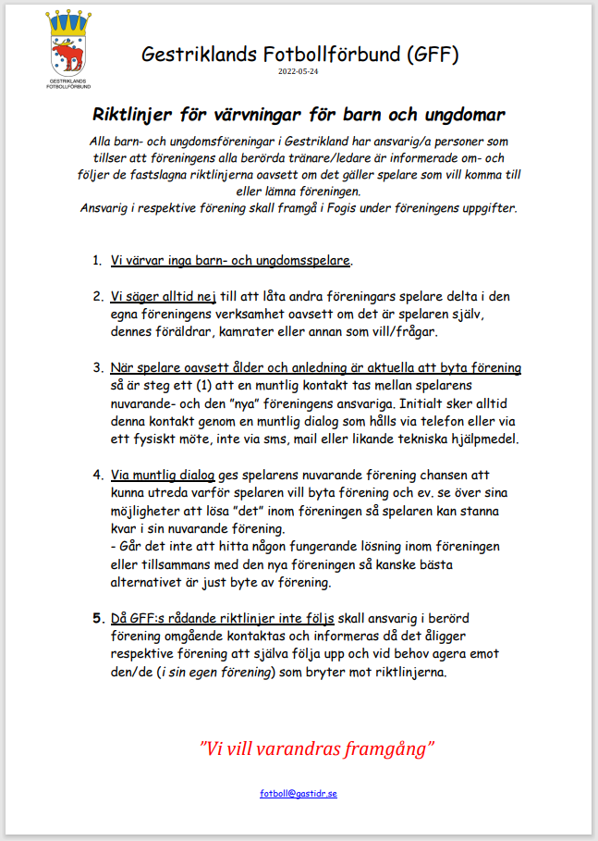
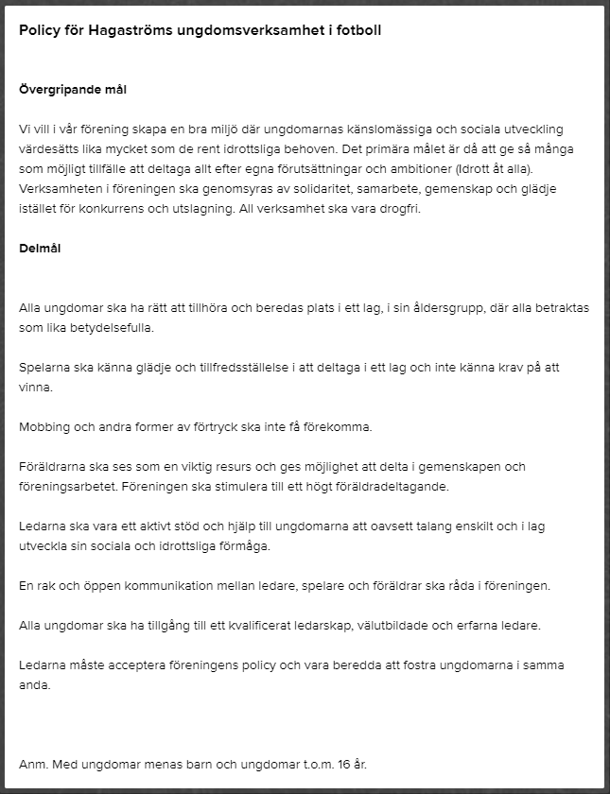

Slide 19
Policy för Hagaströms ungdomsverksamhet i fotboll Övergripande mål
Vi vill i vår förening skapa en bra miljö där ungdomarnas känslomässiga och sociala utveckling värdesätts lika mycket som de rent idrottsliga behoven. Det primära målet är då att ge så många som möjligt tillfälle att deltaga allt efter egna förutsättningar och ambitioner (Idrott åt alla). Verksamheten i föreningen ska genomsyras av solidaritet, samarbete, gemenskap och glädje istället för konkurrens och utslagning.
All verksamhet ska vara drogfri.

Slide 20
Policy för Hagaströms ungdomsverksamhet i fotboll Delmål
Alla ungdomar ska ha rätt att tillhöra och beredas plats i ett lag, i sin åldersgrupp, där alla betraktas som lika betydelsefulla.
Spelarna ska känna glädje och tillfredsställelse i att deltaga i ett lag och inte känna krav på att vinna.
Mobbing och andra former av förtryck ska inte få förekomma.
Föräldrarna ska ses som en viktig resurs och ges möjlighet att delta i gemenskapen och föreningsarbetet. Föreningen ska stimulera till ett högt föräldradeltagande.
Ledarna ska vara ett aktivt stöd och hjälp till ungdomarna att oavsett talang enskilt och i lag utveckla sin sociala och idrottsliga förmåga.
En rak och öppen kommunikation mellan ledare, spelare och föräldrar ska råda i föreningen.
Alla ungdomar ska ha tillgång till ett kvalificerat ledarskap, välutbildade och erfarna ledare.
Ledarna måste acceptera föreningens policy och vara beredda att fostra ungdomarna i samma anda.

Slide 21
Samarbete mellan lagen
Dialog 30 min

